Slide 1
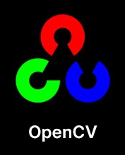

Taller OpenCV
Data Science Bootcamp
The Bridge

Slide 2
OpenCV
Machine Learning e Imágenes:
Clasificación
Detección de objetos
Generación de imágenes
Conducción autónoma
…

Slide 3
OpenCV
Limitaciones:
Calidad de la muestra
Recursos de computación
…

Slide 4
OpenCV
Es una herramienta para el procesado de imágenes, vídeos…
Posibilidades:
Mejorar la muestra
Ampliar la muestra
Optimizar la muestra

Slide 5
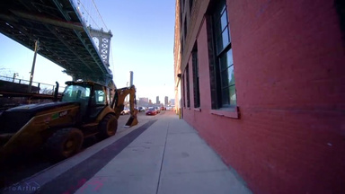
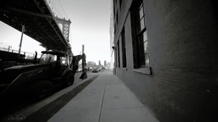
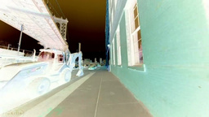
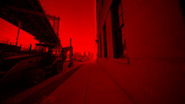
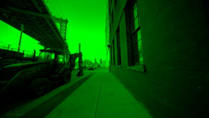
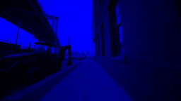
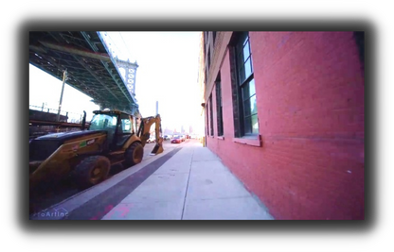
OpenCV
RESIZE
ESCALA GRISES
NEGATIVO
RGB
BRILLO Y CONTRASTE

Slide 6

OpenCV

Slide 7
OpenCV
También dispone de modelos preentrenados que permite identificar diversos tipos de objetos

Slide 8
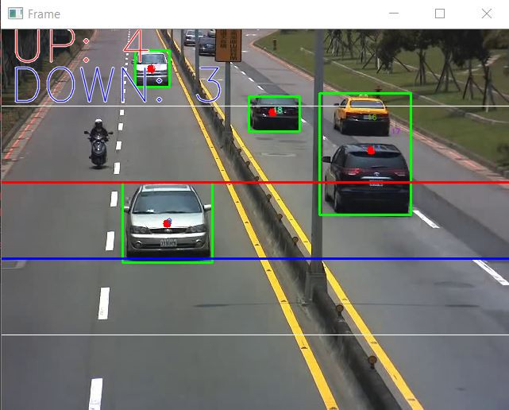
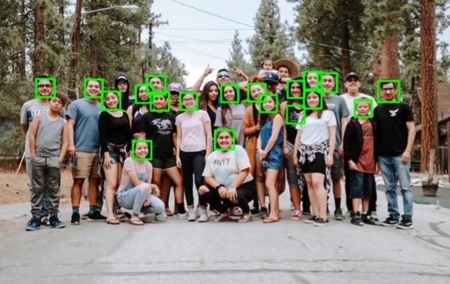
OpenCV
También dispone de modelos preentrenados que permite identificar diversos tipos de objetos.

Slide 9
OpenCV
Fuentes y recursos:
https://www.youtube.com/watch?v=oXlwWbU8l2o
https://www.youtube.com/watch?v=eLTLtUVuuy4&list=PLLRqobernyIRjTleiXupYZUNlwgYDtDZh&index=2&ab_channel=ProgrammingKnowledge
https://github.com/opencv
https://docs.opencv.org/4.x/

